Slide 1
המשחק קריאה של תו במיקום הסמן
כיתה י', תיכון רוטברג
עמליה אפל ואילת משיח

Slide 2
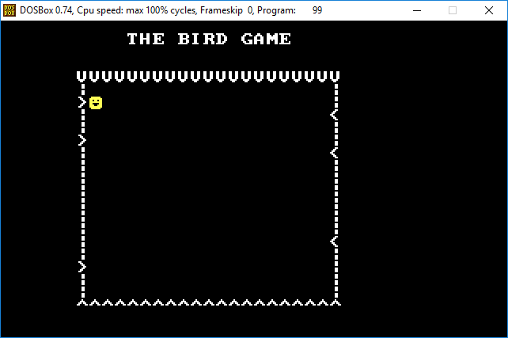
לוח המשחק

Slide 3
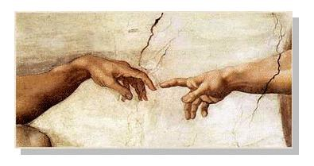
המשחק
במשחק שלנו אם הדמות נוגעת בקצוות המחודדים שבמסגרת המחשק השחקן נפסל.
לצורך כך יש לבדוק האם במיקום הבא אליו השחקן זז יש את הסימנים < או > או v או ^.
אם שחקן נוגע באחד מהתווים האלו יש פסילה אחרת הוא יכול להתקדם ולהמשיך לשחק.

Slide 4
קריאת תו במיקום הסמן
mov bh, 0h ; Page=1
mov ah, 08h ; Read character function
int 10h ;return the character to al
mov [screenChr], al
הפסיקה שומרת לרגיסטר al את ערך התו במיקום הסמן.
נשמור את התו למשתנה: [screenChr]
ניצור את הפסיקה כפעולה ונזמן אותה מיד לאחר מיקום הסמן על לוח המשחק (בו נרצה בהמשך לצייר את השחקן)

Slide 5

קריאת תו במיקום הסמן
; reads a character fro the screen on cursor location
proc readScreenChr
pusha
mov bh, 0h ; Page=1
mov ah, 08h ; Read character function
int 10h ;return the character to al
mov [screenChr], al
popa
ret
endp readScreenChr

Slide 6
קריאת תו במיקום הסמן
; set cursore location
; draw smiley - ascii 2 at cursor position
call setCursorePosition
call readScreenChr
call drawCharacter

Slide 7
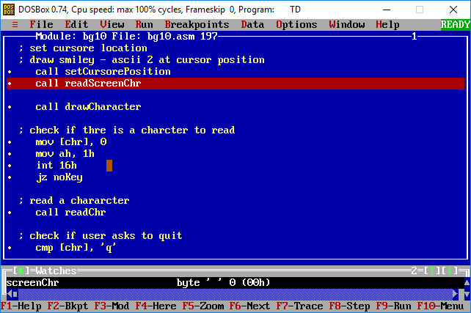
התמונה ב - TD
נקודת עצירה בזימון לפעולה
Watches
[screenChr]

Slide 8
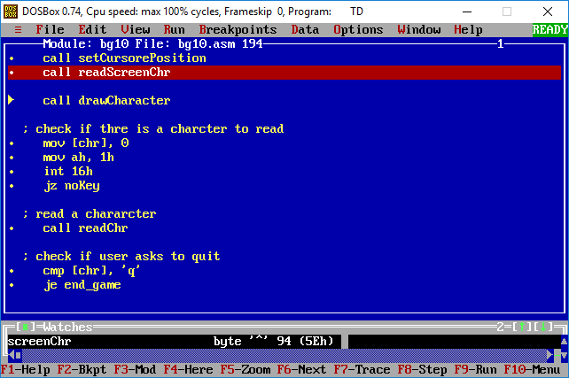
התמונה ב - TD
נקודת עצירה בזימון לפעולה
Watches
[screenChr]
השחקן הגיע לקצה התחתון של המסך.

Slide 9

תנאי האם נגענו ב"שפיץ"
נוסף תנאי אשר יבדוק האם נגענו באחד מתווי המסגרת המחודדים:
> או < אן V אן ^
מאחר ואנו רוצים לשים את הבדיקה בתוך פעולה נוסיף משתנה שישמור לנו האם יש הפסד - [lost]
נאתחל את המשתנה לאפס
אם יש נגיעה נשנה אותו ל – 1.

Slide 10
תנאי האם נגענו ב"שפיץ"
קפוץ ל – endCheckScrnChr
תווית – youLost:
1 = [lost]
תווית - endCheckScrnChr
אלגוריתם הבדיקה:
[lost] = 0
האם [screenChr] = '<'
אם כן קפוץ ל – youLost
האם [screenChr] = '>'
אם כן קפוץ ל – youLost
האם [screenChr] = 'V’
אם כן קפוץ ל – youLost
האם [screenChr] = '^'
אם כן קפוץ ל - youLost
השוואה של התו שקראנו במיקום הסמן עם ארבעת התווים שמהווים "קצה מחודד"
אם לא שווה משתנה lost לא משתנה
אם שווים משתנה lost מקבל את הערך 1

Slide 11
תנאי האם נגענו ב"שפיץ"
mov [lost], 0
cmp [screenChr], '<'
je youLost
cmp [screenChr], '>'
je youLost
cmp [screenChr], 86 ; V
je youLost
cmp [screenChr], 94 ; ^
je youLost
jmp endCheckScrnChr
youLost:
mov [lost], 1
endCheckScrnChr:

Slide 12

מיקום הבדיקה בלולאה הראשית:
לולאה ראשית - mainGameLoop
נזמן את פעולת הבדיקה – checkScrnChr
לאחר הפעולה קריאה מהו התו במיקום הסמן
נבדוק בסיום הפעולה האם [lost] = 1
אם כן נקפוץ לסוף המשחק תווית - end_game

Slide 13

מיקום הבדיקה בלולאה הראשית:
; set cursor location
; draw smiley - ascii 2 at cursor position
call setCursorePosition
call readScreenChr
call checkScrnChr
cmp [lost], 1
je end_game
call drawCharacter

